Slide 1


Rolul și atribuțiile CRD Centru
în realizarea obiectivelor
politicii de dezvoltare regională
26 aprilie 2024

Slide 2
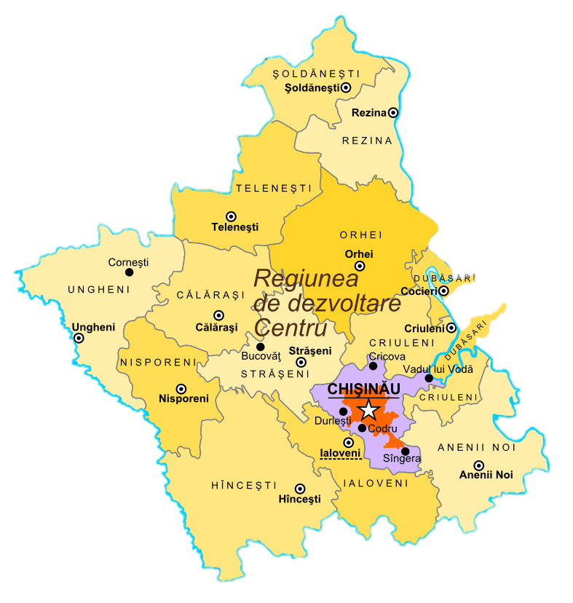


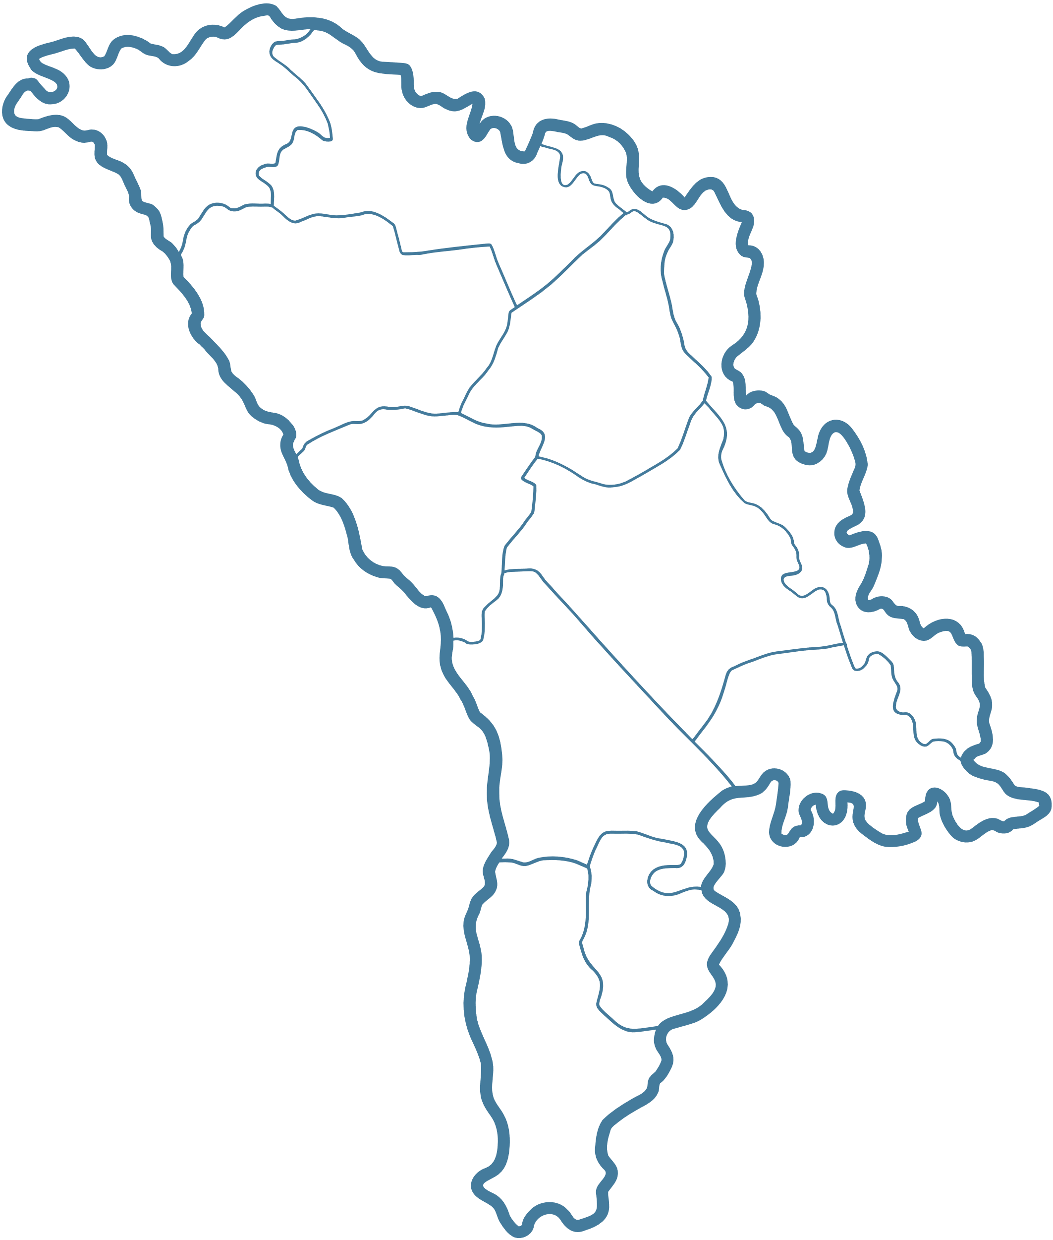


Regiunea de Dezvoltare Centru
13 centre raionale și 598 localități
712 mii locuitori - populație rezidentă
31% din suprafața totală
a Republicii Moldova
20% gradul de urbanizare
orașul Ialoveni - centrul administrativ

Slide 3
instituție publică responsabilă de promovarea dezvoltării socio-economice în Regiunea de Dezvoltare Centru a țării
Rolul principal al ADR Centru este de a elabora și implementa strategii și programe pentru stimularea creșterii economice durabile în regiune, prin atragerea de resurse financiare și implementarea proiectelor investiționale în diverse sectoare și domenii de activitate

Slide 4




funcții de bază
ADR Centru
managementul integrat al proiectelor
planificare strategică
și cooperare regională
monitorizare și evaluare
dezvoltarea capacităților actorilor locali și regionali

Slide 5



rezultate obținute
2010-2023
1,1
mlrd lei valorificați
52
proiecte implementate
40 - FNDRL
12 - surse externe

Slide 6




Consiliul Regional
pentru Dezvoltare Centru
structura regională deliberativă
fără personalitate juridică
având drept scop coordonarea și promovarea obiectivelor politicii de dezvoltare regională la nivel local
Regulamentul-cadru al CRD,
extras din HG nr. 127 din 08.02.2008

Slide 7
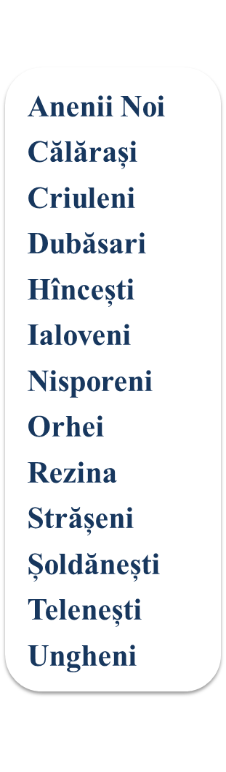








Componența CRD Centru

Slide 8
atribuții de bază
CRD Centru
coordonează planificarea și implementarea obiectivelor DR
monitorizează utilizarea eficientă a mijloacelor FNDRL
coordonează și monitorizează implementarea POR
promovează cooperarea inter și intraregionale

Slide 9
modul de funcționare
CRD Centru
ședințe ordinare
ședințe extraordinare
solicitare Președinte CRD
inițiativa Consiliului Național
inițiativa ADR Centru
la inițiativa a 1/3 din numărul total al membrilor
trimestrial

Slide 10

guvernanța CRD
Proiectele de decizii se propun de către Președintele CRD
deciziile se aprobă prin consens sau cu majoritatea voturilor celor prezenți (50+1)
membrii CRD pot vota prin vot deschis sau închis
Deciziile CRD se semnează în termen de 3 zile de la data ședinței

Slide 11
atribuțiile președintelui CRD
convoacă și conduce ședințele CRD
aprobă proiectul ordinei de zi și materialele aferente
supune votului proiectele de decizii
semnează Deciziile și Procesele verbale
reprezintă Regiunea pe plan intern și extern
membru al Consiliului Național
în lipsa președintelui, atribuțiile acestuia sunt luate de către vicepreședintele CRD

Slide 12


eficiența CRD Centru
Poate fi asigurată doar prin
participarea activă a tuturor membrilor
în procesul de dezvoltare regională,
în special în perioadele dintre ședințele CRD
Implicare și Cooperare pentru dezvoltare

Slide 13




or. Ialoveni, str. Alexandru cel Bun, 33
+373 268 2 26 92
adrcentru@adrcentru.gov.md
facebook.com/adrcentru

